Slide 1
Activiti5.4整合
SSH项目开发

Slide 2
一、创建web工程

Slide 3
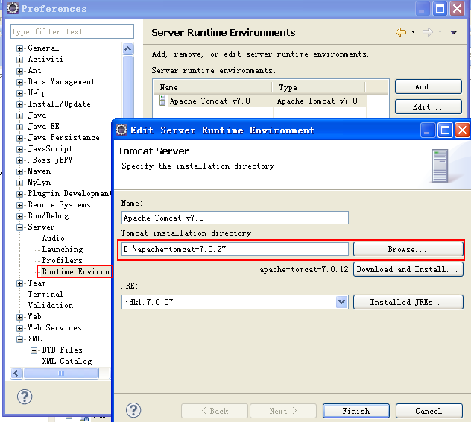
一、创建web工程
* 注意事项：
（1）创建web工程之前，要先配置tomcat的目录

Slide 4
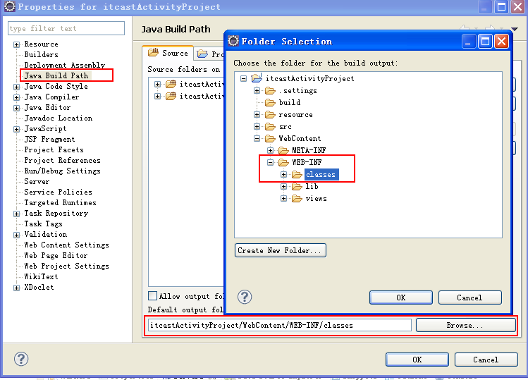
一、创建web工程
* 注意事项：
（2）创建web工程之后，改变编译后的class文件和资源文件的存放位置

Slide 5
一、创建web工程
* 注意事项：
（3）创建web工程的编码格式，指定UTF-8

Slide 6
二、导入相应的jar包

Slide 7
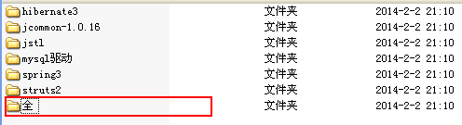
二、导入相应的jar包
（1）导入ssh需要的jar包

Slide 8
二、导入相应的jar包
（2）导入activiti需要的jar包
1.activiti-5.13\libs下所有包
2.activiti-5.13\wars\activiti-rest\WEB-INF\lib下mybatis-3.2.2
3.activiti-5.13\wars\activiti-rest\WEB-INF\lib下joda-time-2.1.jar

Slide 9
三、配置文件

Slide 10
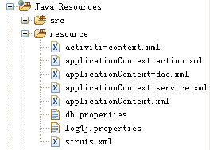
三、配置文件
建立resource的classpath路径，整体图

Slide 11
三、配置文件
由于使用spring的配置文件整合hibernate，所以这里不需要设置hibernate.cfg.xml

Slide 12
三、配置文件
配置log4j.properties
log4j.rootLogger=WARN, CA
# ConsoleAppender
log4j.appender.CA=org.apache.log4j.ConsoleAppender
log4j.appender.CA.layout=org.apache.log4j.PatternLayout
log4j.appender.CA.layout.ConversionPattern= %d{hh:mm:ss,SSS} [%t] %-5p %c %x - %m%n

Slide 13
三、配置文件
配置db.properties，这里主要是数据源的信息
jdbc.url=jdbc:mysql:///testactivitiweb?createDatabaseIfNotExist=true&useUnicode=true&characterEncoding=utf8
jdbc.driverClassName=com.mysql.jdbc.Driver
jdbc.username=root
jdbc.password=root

Slide 14
三、配置文件
配置applicationContext.xml（spring的配置文件）
-----spring文件的xml约束规范
<beans xmlns="http://www.springframework.org/schema/beans"
xmlns:context="http://www.springframework.org/schema/context"
xmlns:aop="http://www.springframework.org/schema/aop"
xmlns:tx="http://www.springframework.org/schema/tx"
xmlns:xsi="http://www.w3.org/2001/XMLSchema-instance"
xsi:schemaLocation="http://www.springframework.org/schema/beans
http://www.springframework.org/schema/beans/spring-beans-3.0.xsd
http://www.springframework.org/schema/context
http://www.springframework.org/schema/context/spring-context-3.0.xsd
http://www.springframework.org/schema/tx
http://www.springframework.org/schema/tx/spring-tx-3.0.xsd
http://www.springframework.org/schema/aop
http://www.springframework.org/schema/aop/spring-aop-3.0.xsd">
</beans>

Slide 15
三、配置文件
配置applicationContext.xml（spring的配置文件）
-----spring文件配置连接数据源
<!-- 配置数据源 -->
<bean id="dataSource" class="org.apache.commons.dbcp.BasicDataSource">
<property name="url" value="${jdbc.url}" />
<property name="driverClassName" value="${jdbc.driverClassName}" />
<property name="username" value="${jdbc.username}" />
<property name="password" value="${jdbc.password}" />
</bean>
<!-- 配置外部数据库连接信息-->
<context:property-placeholder location="classpath:db.properties"/>

Slide 16
三、配置文件
配置applicationContext.xml（spring的配置文件）
-----spring文件整合hibernate
<!-- 创建SessionFactory，这是spring整合hibernate的核心 -->
<bean id="sessionFactory" class="org.springframework.orm.hibernate3.LocalSessionFactoryBean">
  <!-- 1.配置datasource -->
  <property name="dataSource" ref="dataSource"></property>
  <!-- 2.配置Hibernate属性 -->
  <property name="hibernateProperties">
    <value>
      hibernate.hbm2ddl.auto=update
      hibernate.show_sql=true
      hibernate.dialect=org.hibernate.dialect.MySQL5Dialect
    </value>
  </property>
  <!-- 3.配置映射文件 -->
  <property name="mappingLocations">
    <list>
    <value>classpath:cn/itcast/ssh/domain/*.hbm.xml</value>
    </list>
  </property>
</bean>

Slide 17
三、配置文件
配置applicationContext.xml（spring的配置文件）
-----spring文件配置事务管理器
<!--
配置事务
-->
<!-- 1.配置事务管理器 -->
<bean id="transManager" class="org.springframework.orm.hibernate3.HibernateTransactionManager">
<property name="sessionFactory" ref="sessionFactory"></property>
</bean>
<!-- 2.配置事务通知 -->
<tx:advice id="txAdvice" transaction-manager="transManager">
  <tx:attributes>
    <tx:method name="save*" isolation="DEFAULT" propagation="REQUIRED" read-only="false"/>
    <tx:method name="update*" isolation="DEFAULT" propagation="REQUIRED" read-only="false"/>
    <tx:method name="delete*" isolation="DEFAULT" propagation="REQUIRED" read-only="false"/>
    <tx:method name="*" read-only="true" />
  </tx:attributes>
</tx:advice>
<!-- 3.配置切面 -->
<aop:config>
  <aop:pointcut expression="execution(* cn.itcast.ssh.service..*.*(..))" id="aopPointcut"/>
  <aop:advisor advice-ref="txAdvice" pointcut-ref="aopPointcut" />
</aop:config>

Slide 18
三、配置文件
配置applicationContext.xml（spring的配置文件）
-----spring文件配置连接其它的Action，Service，Dao
<!-- 配置基础的Dao，在其他的DAO中只需要继承即可 -->
<bean id="baseDao" abstract="true">
<property name="sessionFactory" ref="sessionFactory"></property>
</bean>
<!-- 导入相关配置 -->
<import resource="classpath:applicationContext-dao.xml"/>
<import resource="classpath:applicationContext-service.xml"/>
<import resource="classpath:applicationContext-action.xml"/>
<import resource="classpath:activiti-context.xml"/>

Slide 19
三、配置文件
创建三个applicationContext.xml文件，分别对应Action，Service，Dao
applicationContext-action.xml
applicationContext-service.xml
applicationContext-dao.xml

Slide 20
三、配置文件
配置struts.xml（struts2的配置文件）
<?xml version="1.0" encoding="UTF-8" ?>
<!DOCTYPE struts PUBLIC
"-//Apache Software Foundation//DTD Struts Configuration 2.3//EN"
"http://struts.apache.org/dtds/struts-2.3.dtd">
<struts>
<!-- 配置模式为开发模式，自动加载struts.xml和显示错误提示信息 -->
<constant name="struts.devMode" value="true" />
<!-- 设置页面主题为简单主题，去掉struts2开发提供的样式 -->
<constant name="struts.ui.theme" value="simple" />
<package name="default" namespace="/" extends="struts-default">
</package>
</struts>

Slide 21
三、配置文件
activiti-context.xml（activiti的配置）
在activiti-5.13\wars\activiti-rest\WEB-INF\classes路径下查找activiti-context.xml
-----spring的约束文件
<beans xmlns="http://www.springframework.org/schema/beans"
xmlns:context="http://www.springframework.org/schema/context" xmlns:tx="http://www.springframework.org/schema/tx"
xmlns:xsi="http://www.w3.org/2001/XMLSchema-instance"
xsi:schemaLocation="http://www.springframework.org/schema/beans http://www.springframework.org/schema/beans/spring-beans.xsd
http://www.springframework.org/schema/context http://www.springframework.org/schema/context/spring-context-2.5.xsd
http://www.springframework.org/schema/tx http://www.springframework.org/schema/tx/spring-tx-3.0.xsd">
</beans>

Slide 22
三、配置文件
activiti-context.xml（activiti的配置）
在activiti-5.13\wars\activiti-rest\WEB-INF\classes路径下查找activiti-context.xml
-----创建流程引擎的配置文件，创建流程引擎对象
<!-- spring负责创建流程引擎的配置文件 -->
<bean id="processEngineConfiguration" class="org.activiti.spring.SpringProcessEngineConfiguration">
<!-- 数据源 -->
  <property name="dataSource" ref="dataSource" />
  <!-- 配置事务管理器，统一事务 -->
  <property name="transactionManager" ref="transManager" />
  <!-- 设置建表策略，如果没有表，自动创建表 -->
  <property name="databaseSchemaUpdate" value="true" />
</bean>
<!-- 创建流程引擎对象 -->
<bean id="processEngine" class="org.activiti.spring.ProcessEngineFactoryBean">
  <property name="processEngineConfiguration" ref="processEngineConfiguration" />
</bean>

Slide 23
三、配置文件
activiti-context.xml（activiti的配置）
在activiti-5.13\wars\activiti-rest\WEB-INF\classes路径下查找activiti-context.xml
-----创建Activiti需要的Service
<!--
相当于下面的代码
RepositoryServicie repositoryService = processEngine.getRepositoryService();
RuntimeServicie repositoryService = processEngine.getRuntimeServicie();
TaskServicie taskServicie = processEngine.getTaskServicie();
HistoryServicie historyServicie = processEngine.getHistoryServicie();
-->
<!-- 由流程引擎对象，提供的方法，创建项目中使用的Activiti工作流的Service -->
<bean id="repositoryService" factory-bean="processEngine" factory-method="getRepositoryService" />
<bean id="runtimeService" factory-bean="processEngine" factory-method="getRuntimeService" />
<bean id="taskService" factory-bean="processEngine" factory-method="getTaskService" />
<bean id="historyService" factory-bean="processEngine" factory-method="getHistoryService" />
<bean id="formService" factory-bean="processEngine" factory-method="getFormService" />

Slide 24
三、配置文件
在cn.itcast.ssh.domain包中创建hibernate需要的javabean和映射文件（Xxxxx.hbm..xml）
-----Employee.java类
/**
* 用户表
*/
public class Employee {
  private Long id;//主键ID
  private String name;//用户名
  private String password;//密码
  private String email;//电子邮箱
  private String role;//角色
  private Employee manager;
}

Slide 25
三、配置文件
在cn.itcast.ssh.domain包中创建hibernate需要的javabean和映射文件（Xxxxx.hbm..xml）
-----Employee.hbm.xml映射文件
<?xml version="1.0" encoding="UTF-8"?>
<!DOCTYPE hibernate-mapping PUBLIC
"-//Hibernate/Hibernate Mapping DTD 3.0//EN"
"http://hibernate.sourceforge.net/hibernate-mapping-3.0.dtd">
<hibernate-mapping package="cn.itcast.ssh.domain">
<class name="Employee" table="a_employee">
  <id name="id" type="long" column="id">
  <generator class="native"/>
  </id>
  <property name="name" type="string" column="name" unique="true" />
  <property name="password" type="string" column="password" />
  <property name="email" type="string" column="email" unique="true"/>
  <property name="role" type="string" column="role" />
<many-to-one name="manager" class="Employee" column="manager_id"></many-to-one>
</class>
</hibernate-mapping>

Slide 26
三、配置文件
在cn.itcast.ssh.domain包中创建hibernate需要的javabean和映射文件（Xxxxx.hbm..xml）
-----LeaveBill.java类
/**
* 请假单
*/
public class LeaveBill {
  private Long id;//主键ID
  private Integer days;// 请假天数
  private String content;// 请假内容
  private Date leaveDate = new Date();// 请假时间
  private String remark;// 备注
  private Employee user;// 请假人
  private Integer state=0;// 请假单状态 0初始录入,1.开始审批,2为审批通过
}

Slide 27
三、配置文件
在cn.itcast.ssh.domain包中创建hibernate需要的javabean和映射文件（Xxxxx.hbm..xml）
----- LeaveBill.hbm.xml映射文件
<?xml version="1.0" encoding="UTF-8"?>
<!DOCTYPE hibernate-mapping PUBLIC
"-//Hibernate/Hibernate Mapping DTD 3.0//EN"
"http://hibernate.sourceforge.net/hibernate-mapping-3.0.dtd">
<hibernate-mapping package="cn.itcast.ssh.domain">
<class name="LeaveBill" table="a_leaveBill">
  <id name="id" type="long" column="id">
  <generator class="native"/>
  </id>
  <property name="days" type="integer" column="days"/>
  <property name="content" type="string" column="content"/>
  <property name="remark" type="string" column="remark"/>
  <property name="leaveDate" type="date" column="leaveDate"/>
  <property name="state" type="integer" column="state"/>
  <many-to-one name="user" class="Employee" column="user_id"></many-to-one>
</class>
</hibernate-mapping>

Slide 28
四、项目包结构

Slide 29
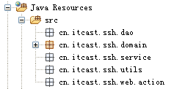
四、项目包结构
建立项目的整体包结构，如图

Slide 30
六、启动项web.xml

Slide 31
六、启动项web.xml
配置web.xml
<!-- 配置OpenSessionInViewFilter过滤器，可以解决项目中出现的懒加载问题 -->
<filter-mapping>
<filter-name>openSessionInViewFilter</filter-name>
<url-pattern>/*</url-pattern>
</filter-mapping>
<filter>
<filter-name>openSessionInViewFilter</filter-name>
<filter-class>org.springframework.orm.hibernate3.support.OpenSessionInViewFilter</filter-class>
</filter>
<!-- 配置spring启动的监听器 -->
<context-param>
<param-name>contextConfigLocation</param-name>
<param-value>classpath:applicationContext.xml</param-value>
</context-param>
<listener>
<listener-class>org.springframework.web.context.ContextLoaderListener</listener-class>
</listener>
<!-- 配置struts2启动的过滤器 -->
<filter>
<filter-name>struts2</filter-name>
<filter-class>org.apache.struts2.dispatcher.ng.filter.StrutsPrepareAndExecuteFilter</filter-class>
</filter>
<filter-mapping>
<filter-name>struts2</filter-name>
<url-pattern>/*</url-pattern>
</filter-mapping>

